Slide 1
Python тилинде графика менен иштөө
Информатика мугалими: Муминов И.

Slide 2
Өтүлгөн теманы кайталоо

Slide 3
Өтүлгөн теманы кайталоо үчүн тест-оюн аркылуу окуучуларды текшерүү
ТЕСТ - ОЮН

Slide 4
Сабактын максаты:
Окуучулар python тилинде turtle модулунун жардамы менен сүрөт тартууну үйрөнүшөт;
Таанып билүү жана эстеп калуу жөндөмдүлүгү өсөт, өңүгөт:
Сабакка болгон кызыгуусу ашат, сабырдуулукка, ынтымактуулукка тарбияланышат.

Slide 5
Python тилинде графика менен иштөө
115 бет

Slide 6
Жаңы теманы түшүндүрүү:
Бууга чейин биз 5-6 - класстарда “Paint” жана графикалык редактор программасында сүрөт тартып келгенбиз. Эми бүгүн биз «Python» тилинде сүрөт тартууну үйрөнөбүз. “Python” тилинде жөнөкөй сүрөт тартуу үчүн “Turtle” (ташбака) модулу колдонулат, ал төмөнкү команда менен кошулат:

Slide 7
Жаңы теманы түшүндүрүү:
from turtle import* -
ташбака менен иштөөчү командаларды жүктөйт
reset() -
позицияны нөлгө айлантат жана калемди күйгүзөт

Slide 8
Жаңы теманы түшүндүрүү:
forward -
алдыга (жүрүү)
right -
оң жак (оңго)
left -
сол жак (солго)
forward (100) - алдыга карай 100 пиксель жүр;
right (90) - оңго 90° (градус) бурул;
left (90) - солго 90° (градус) бурул.

Slide 9
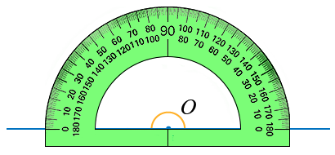

Slide 10
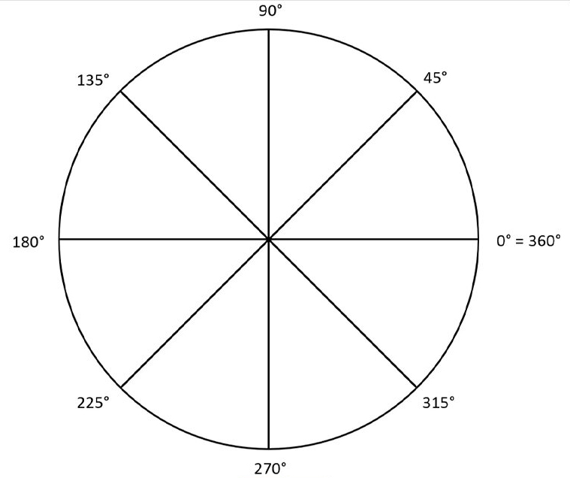

Slide 11
Келгиле эми квадратты тартып көрөлү (115 б):
from turtle import*
reset()
forward(100)
right(90)
forward(100)
right(90)
forward(100)
right(90)
forward(100)

Slide 12
Убакыт менен иштегиле

Slide 13
from turtle import*
reset()
shape(‘turtle’)
speed(10)
forward(100)
right(90)
forward(100)
right(90)
forward(100)
right(90)
forward(100)

Slide 14
Бышыктоо

Slide 15
Практикалык иш

Slide 16
Кодду кыскартуу үчүн for циклин берели:
from turtle import*
for i in range(4):
forward(100)
right(90)

Slide 17
Баалоо

Slide 18
Үйгө тапшырма

Slide 19
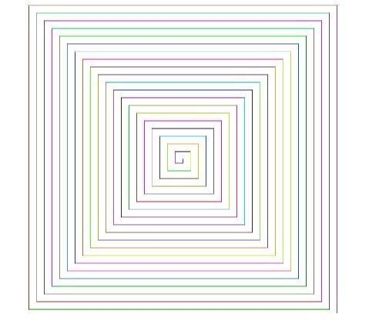

Slide 20

Телефонго Плэймаркеттен Pydroid 3 (Питон 3) программасын жүктөп алгыла

Slide 21
Саламатта калгыла…

